Slide 1
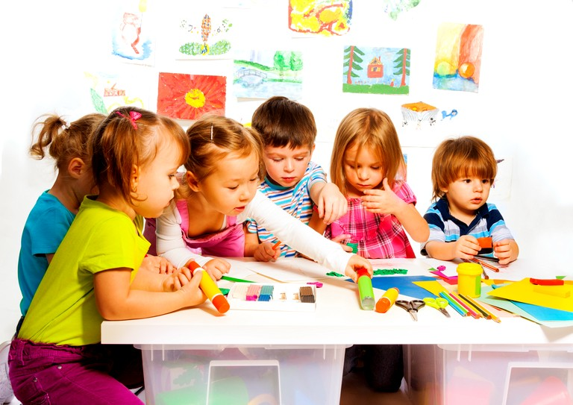

Система работы с детьми раннего возраста

Slide 2
Нормативно- правовое обеспечение деятельности МАДОУ с детьми раннего возраста
Федеральный
уровень
Федеральный закон от 29.12.2012 №273-ФЗ «Об образовании в РФ»;
Муниципальный и
региональный уровень
Постановление Правительства ЧО от 29.10.2014 № 522-пП «Поддержка и развитие дошкольного образования в Челябинской области» на 2015 - 2025 годы; Приказ Комитета по делам образования города Челябинска № 1213-у от 06.08.2020 «Об утверждении Положения о комплектовании воспитанниками муниципальных образовательных учреждений, осуществляющих образовательную деятельность по образовательным программам дошкольного образования, присмотр и уход, на территории города Челябинска»
Локальный
уровень
Устав МАДОУ № 477; Правила приёма воспитанников в МАДОУ «ДС№477 г.Челябинска»; Положения: о порядке оформления возникновения, приостановления и прекращения отношений между МАДОУ«ДС № 477 г. Челябинска» и родителями (законными представителями) воспитанников; о порядке перевода, отчисления и восстановления воспитанников;
о группах кратковременного пребывания (ГКП); о ППк; о режиме занятий; о рабочих программах; о персонифицирован ных программах педагогов; Инструкции Приказы
ФГОС ДО. Приказ Минобрнауки России от 17.10.2013 №1155;
Санитарные правила: СанПиН 2.3/2.4.3590-20 «Санитарно-эпидемиологические требования к организации общественного питания населения», СП 2.4.3648-20 «Санитарно-эпидемиологические требования к организациям воспитания и обучения, отдыха и оздоровления детей и молодёжи». СанПиН 1.2.3685-21 «Гигиенические нормативы и требования к обеспечению безопасности и (или) безвредности для человека факторов среды обитания»; Приказ Министерства просвещения РФ от 31 июля 2020 г. № 373 «Об утверждении Порядка организации и осуществления образовательной деятельности по основным общеобразовательным программам - образовательным программам дошкольного образования»

Slide 3
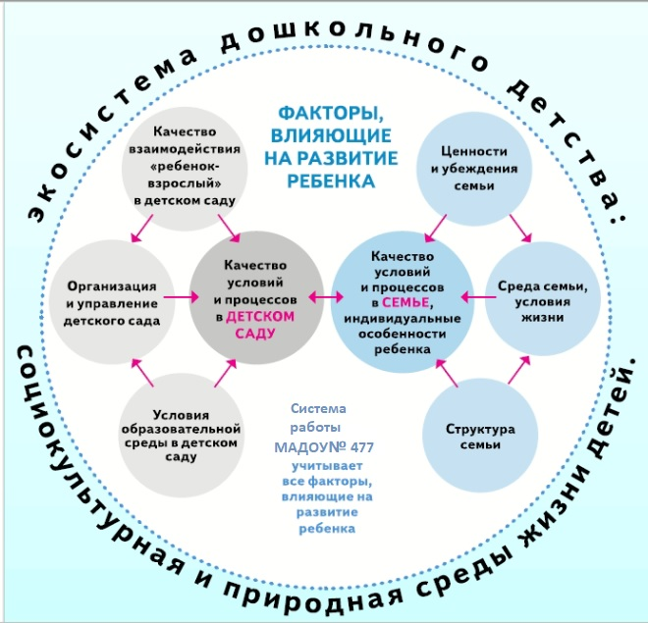
Реализуется концепция интеграции социокультурной и природной среды жизни ребенка в группах полного дня и группах кратковременного пребывания

Slide 4
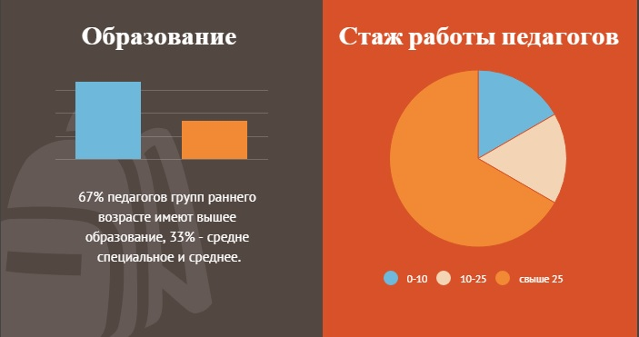
Кадровые условия групп раннего возраста

Slide 5
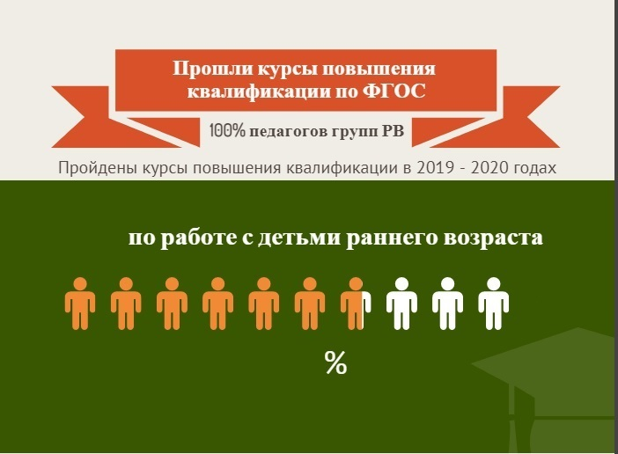
ПК педагогов групп раннего возраста
Воспитатели групп прошли курсовую подготовку
75

Slide 6
Материально-технические условия работы групп раннего возраста
Установлено оборудование для пищеблока: пароконвектомат, овощерезка для нарезки овощей и приготовления пюре, тестомес, приобретён планетарный миксер
Приобретены посудомоечные машины для обработки посуды, столовых приборов
Мебель по росту детей, для организации присмотра и ухода, образовательного процесса
Группы для детей раннего возраста имеют отдельный вход , оборудованный домофоном, туалетные комнаты имеют горшечницы, накладки, резиновые коврики
Оборудованы участки для прогулки, для удаленной от здания группы созданы условия для хранения выносного материала, организовано видеонаблюдение за безопасностью детей на прогулке

Slide 7
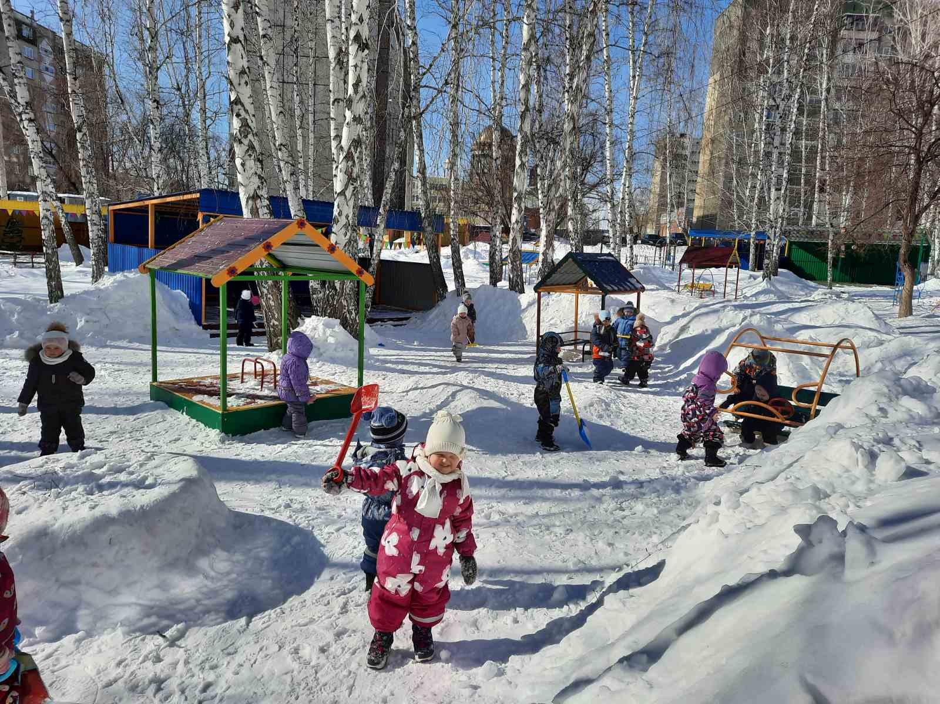
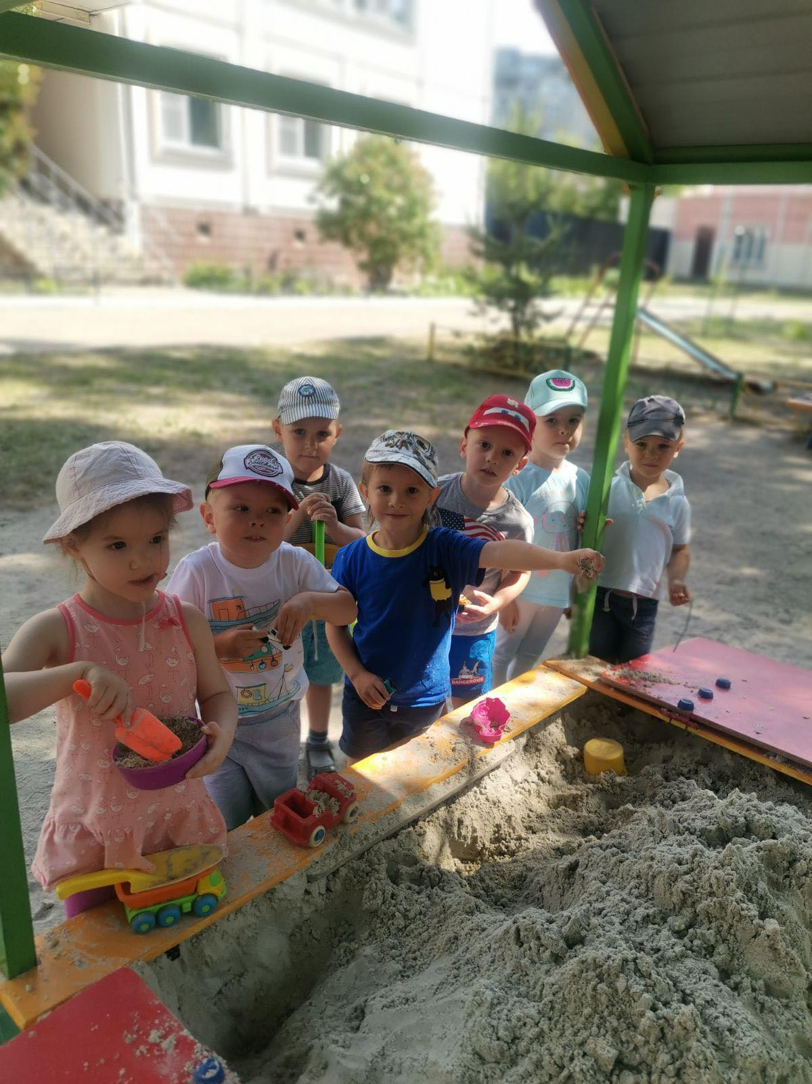
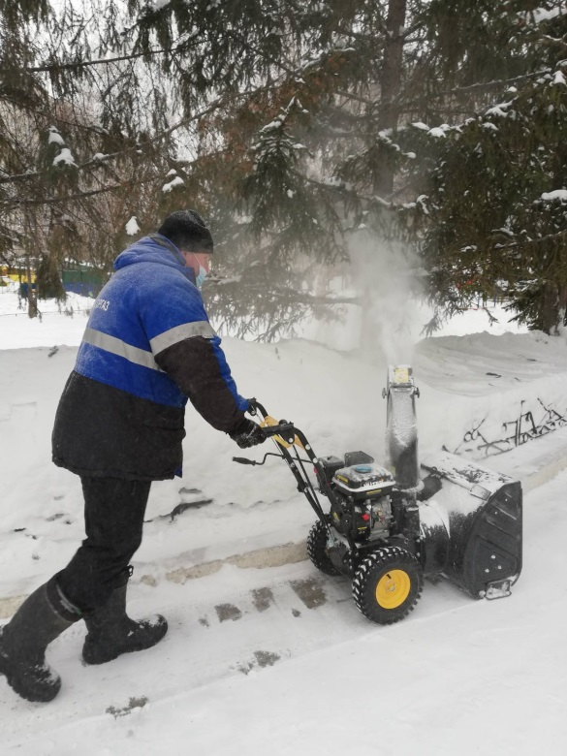
Территория детского сада создаёт уникальные условия для прогулки, организовано видеонаблюдение за безопасностью детей на прогулке

Slide 8
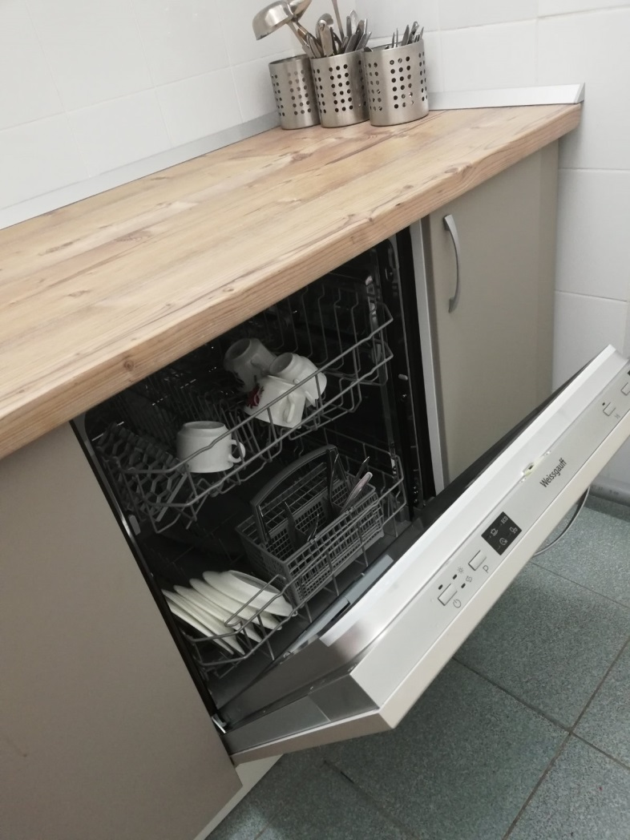
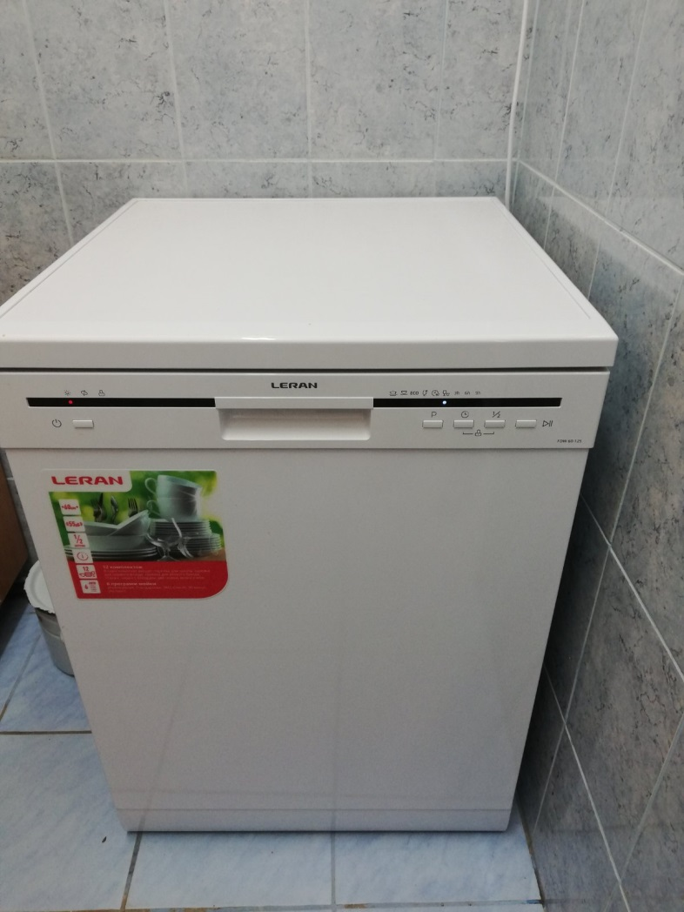
Приобретены посудомоечные машины для обработки посуды

Slide 9
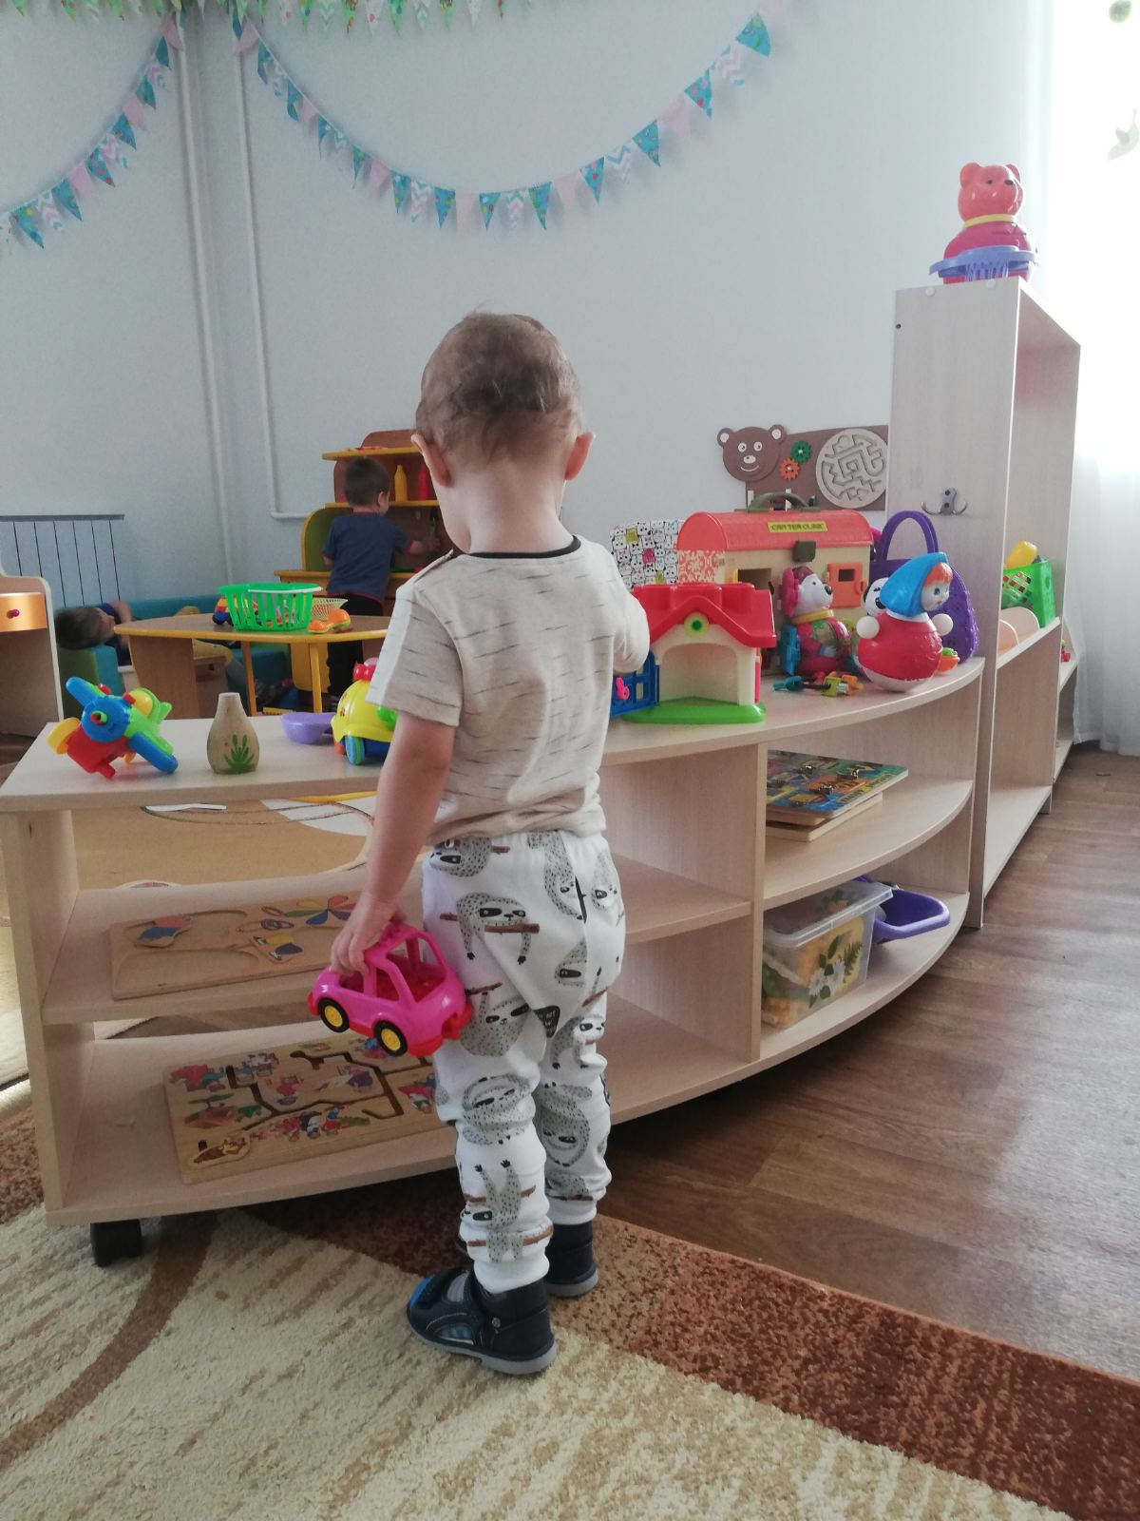
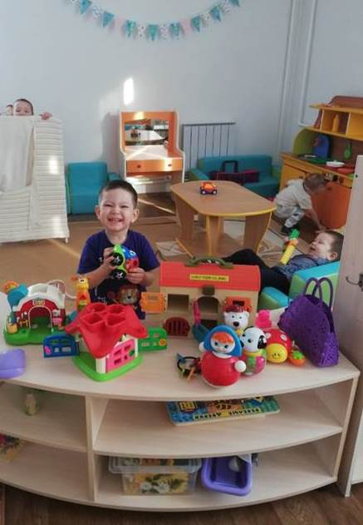
Мебель соответствует росту детей Пространство просматривается, легко моделируется с помощью роликов

Slide 10
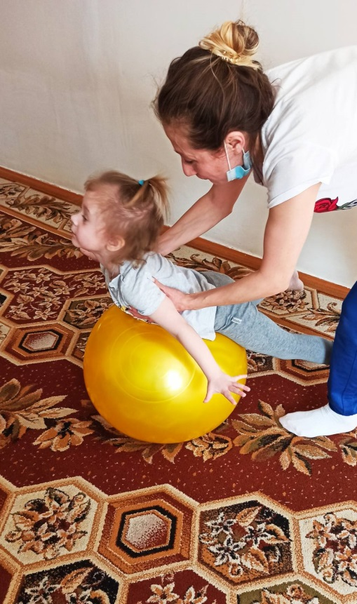
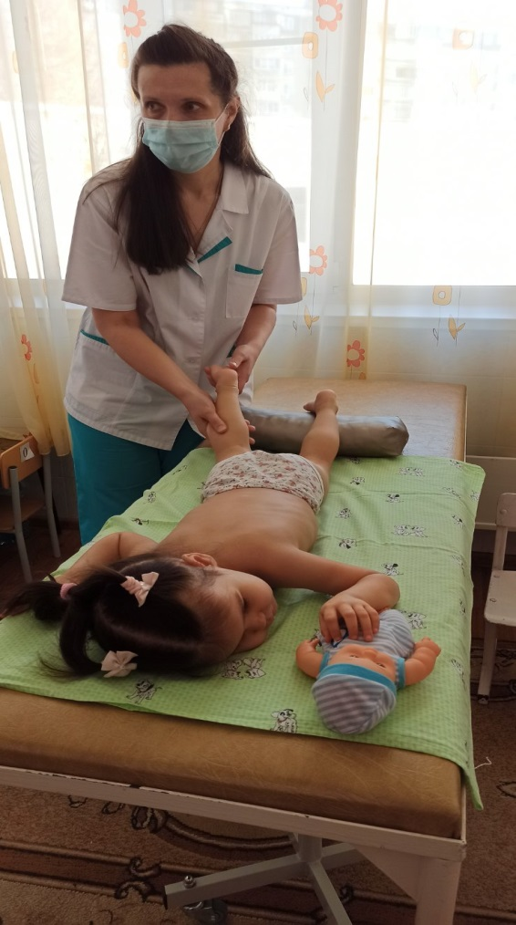
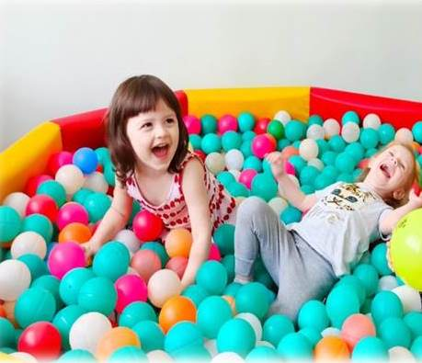
Созданы условия для здоровьесбережения и мягкой адаптации к условиям детского сада

Slide 11
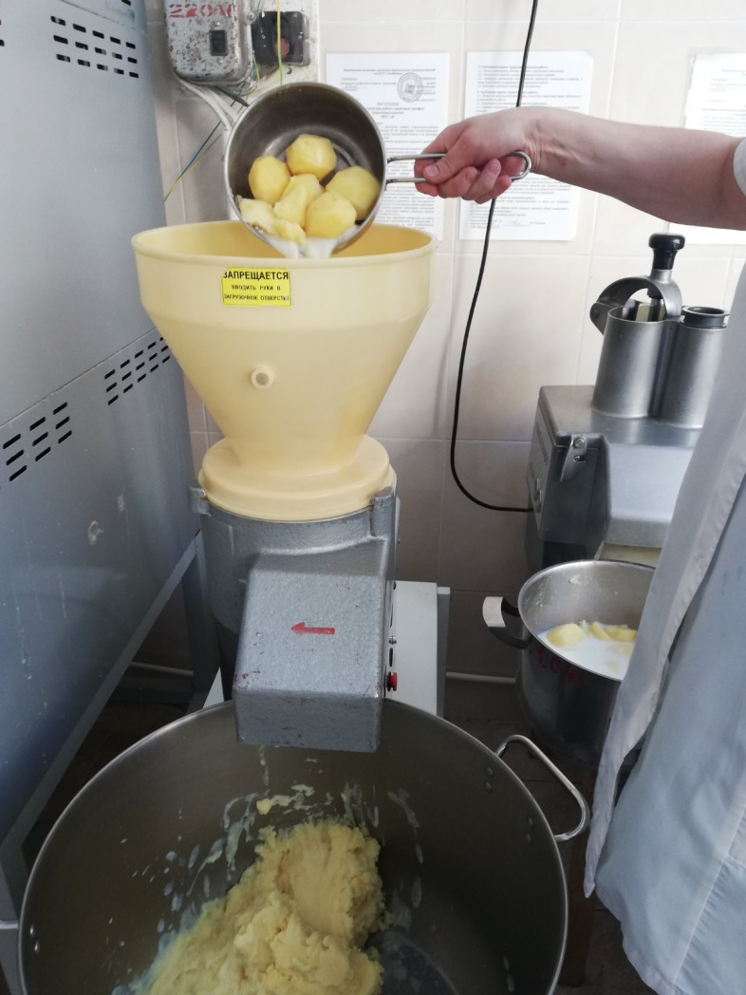
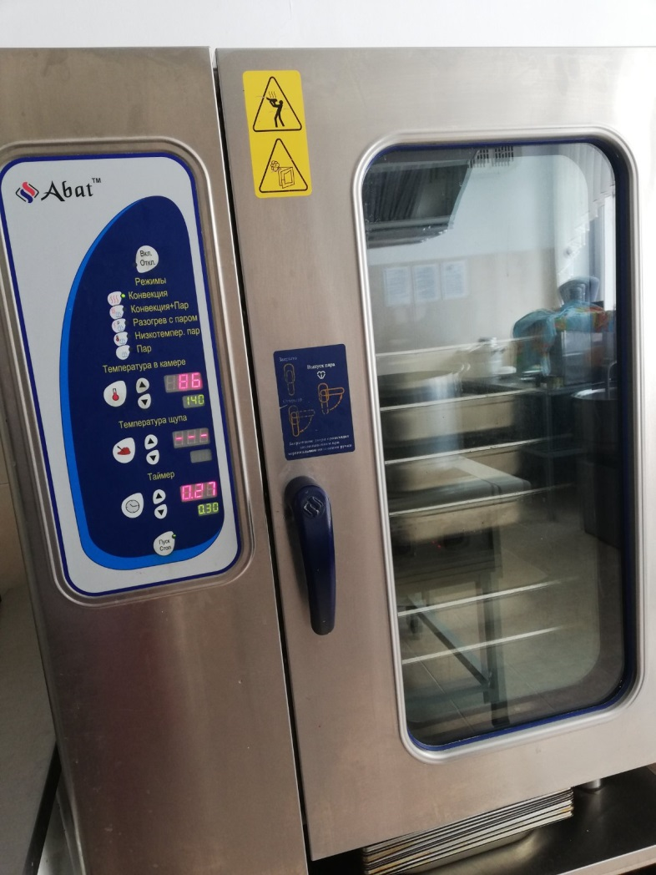
Установлено оборудование для пищеблока: пароконвектомат, овощерезка для нарезки овощей и приготовления пюре, тестомес, приобретён планетарный миксер

Slide 12
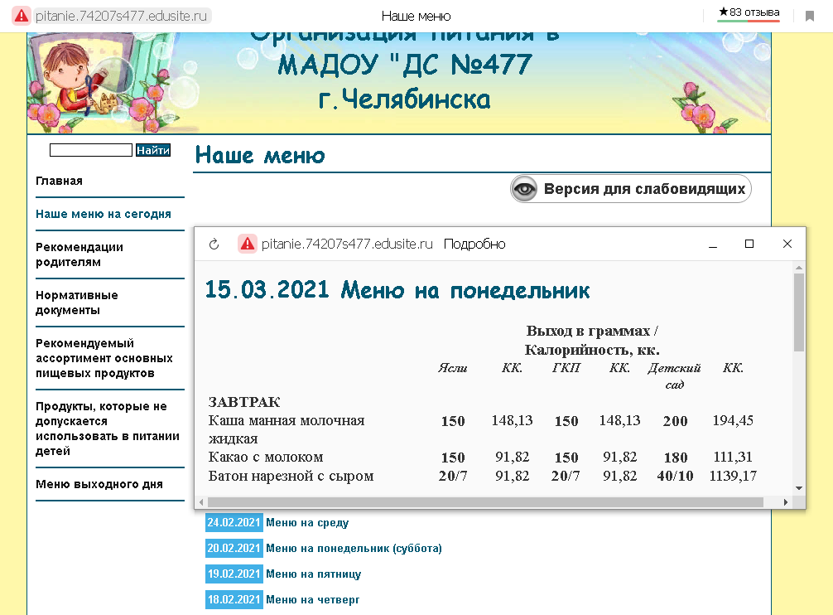
Меню соответствует требованиям новых СанПиН
Выполнение натуральных норм продуктов питания за 2020 год в группах раннего возраста составило 92,8%

Slide 13
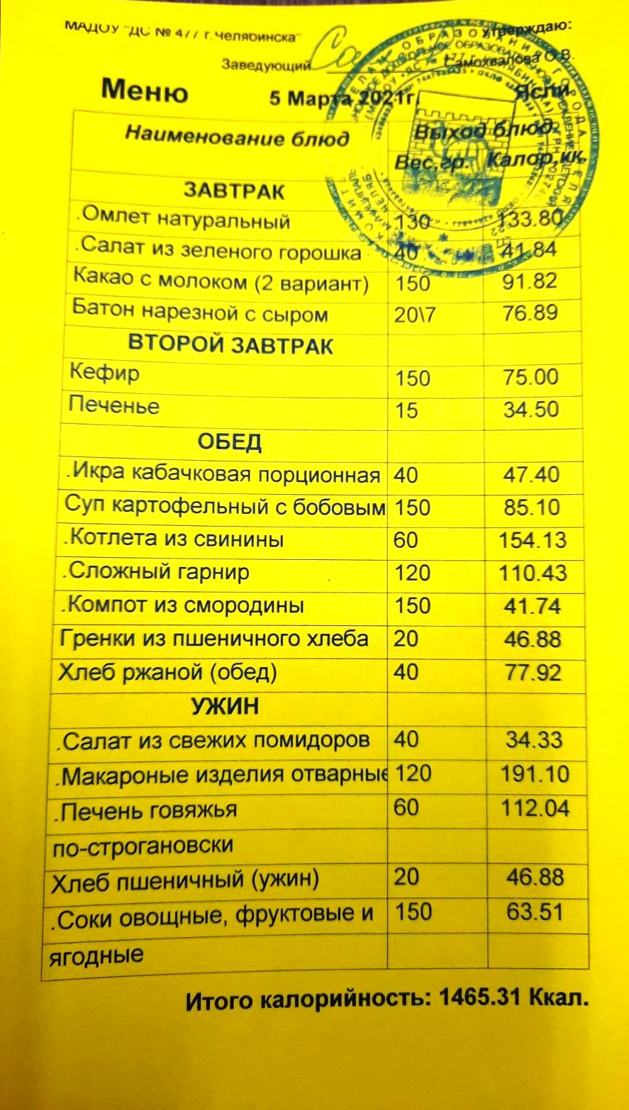
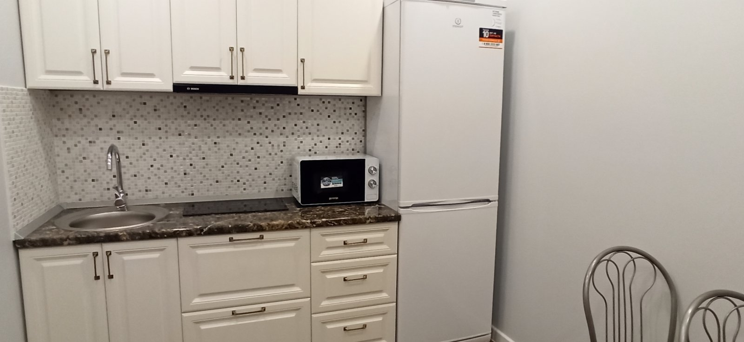
Меню соответствует требованиям новых СанПиН (индивидуальное меню)

Slide 14
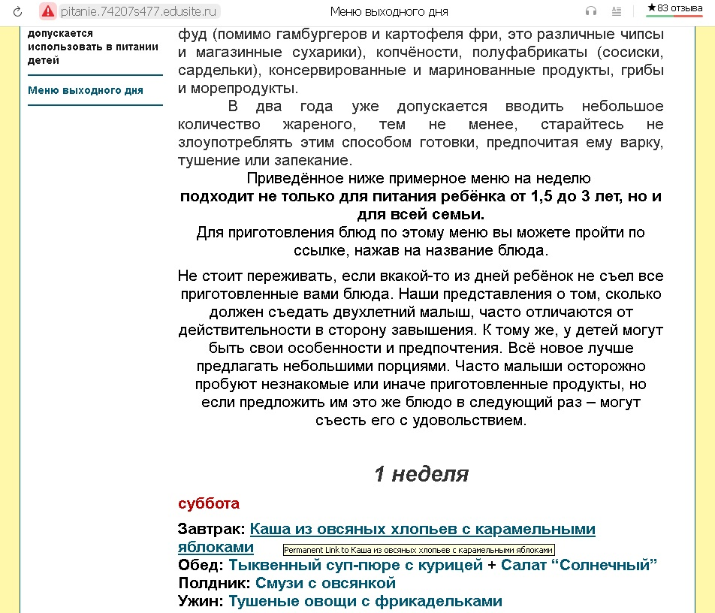
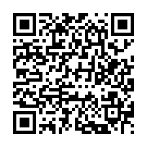
Информация о питании доступна для родителей в группах и на сайте ДОУ, имеется меню выходного дня

Slide 15
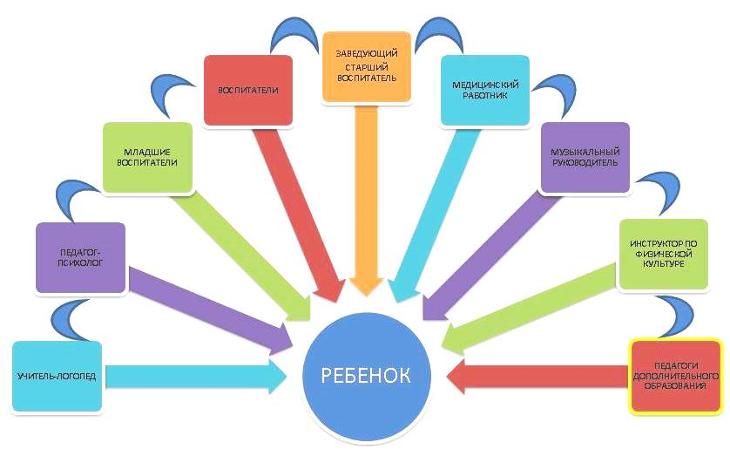
Взаимодействие воспитателей и специалистов
Период оформления документов
Период адаптации
Период пребывания в детском саду

Slide 16
Формы и направления взаимодействия воспитателей и специалистов в разные периоды
Период оформления документов
Период адаптации
Период пребывания в детском саду
КОНСУЛЬТИРОВАНИЕ
ЗНАКОМСТВО С ДЕТСКИМ САДОМ И УСЛОВИЯМИ В ГРУППАХ
ИНДИВИДУАЛЬНЫЕ БЕСЕДЫ ПО ВЫБОРУ РОДИТЕЛЕЙ (ЗАВЕДУЮЩИЙ, ЗАМЕСТИТЕЛЬ, СТАРШИЙ ВОСПИТАТЕЛЬ, ПЕДАГОГ- ПСИХОЛОГ)
ИНФОРМИРОВАНИЕ ЧЕРЕЗ САЙТ ДОУ, БЛОГ ИДЁМ В ДЕТСКИЙ САД
КОНСУЛЬТИРОВАНИЕ (ПЕДАГОГ- ПСИХОЛОГ, УЧИТЕЛЬ – ЛОГОПЕД)
НАБЛЮДЕНИЕ ЗА ДЕТЬМИ, ПРОВЕДЕНИЕ ЗАСЕДАНИЙ ППк
ИНДИВИДУАЛЬНЫЕ БЕСЕДЫ
ПОМОЩЬ В ОРГАНИЗАЦИИ РЕЖИМНЫХ МОМЕНТОВ
МАССАЖ (ПО ЗАПРОСУ РОДИТЕЛЕЙ)
ДОПОЛНИТЕЛЬНЫЕ ОБРАЗОВАТЕЛЬНЫЕ УСЛУГИ: ЗДОРОВЬЕСБЕРЕГАЮЩАЯ МУЗЫКАЛЬНО- ТВОРЧЕСКАЯ ДЕЯТЕЛЬНОСТЬ – КРУЖОК РАННЕГО РАЗВИТИЯ ЛАДУШКИ; ОБЩАЯ ФИЗИЧЕСКАЯ ПОДГОТОВКА С ЭЛЕМЕНТАМИ ЛФК
ИНФОРМИРОВАНИЕ О ЖИЗНИ ДЕТЕЙ В ГРУППЕ, ПОВЫШЕНИЕ ПЕДАГОГИЧЕСКОЙ КУЛЬТУРЫ РОДИТЕЛЕЙЦ ЧЕРЕЗ БЛОГИ, ПОДГОТОВКУ НАГЛЯДНОГО МАТЕРИАЛА, СОЗДАНИЕ КОНТЕНТА В МЕДИАТЕКЕ ДЛЯ РОДИТЕЛЕЙ
ПРИВЛЕЧЕНИЕ РОДИТЕЛЕЙ К РЕАЛИЗАЦИИ СОЦИАЛЬНЫХ И ПЕДАГОГИЧЕСКИХ ПРОЕКТОВ
ПОМОЩЬ ВО ВРЕМЯ РЕЖИМНЫХ МОМЕНТОВ (СБОР НА ПРОГУЛКУ, ПРИХОД С ПРОГУЛКИ …)

Slide 17
Психолого- педагогическое сопровождение
1
Изучение потребностей семьи
2
Реализация программы адаптации
3
Консультирование родителей и педагогов
4
Организация режимных моментов
5
Наблюдение за детьми

Slide 18
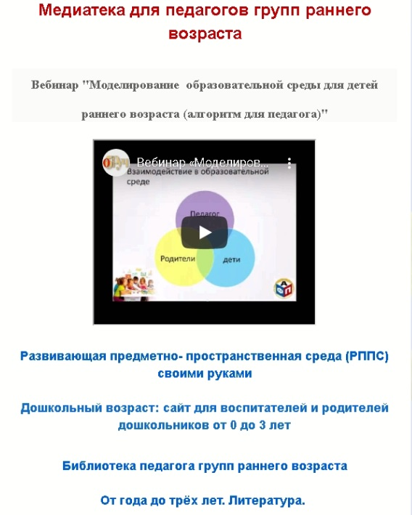
Программно- методическое обеспечение
http://maoy477chel-vmk.blogspot.com/p/blog-page_10.html

Slide 19
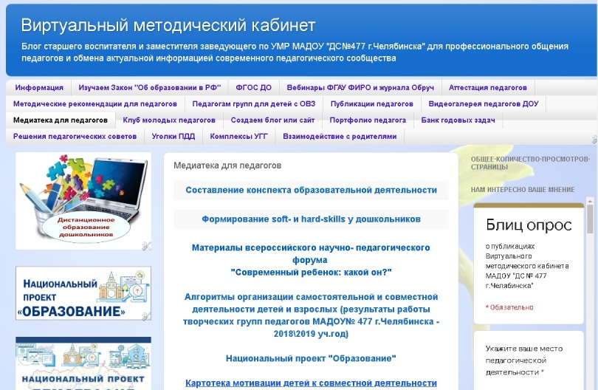
Система повышения квалификации педагогов групп раннего возраста использует современные технологии
Персонифицированные программы педагогов
Творческое портфолио педагогов
Виртуальный методический кабинет – имеется медиатека для педагогов групп раннего возраста

Slide 20
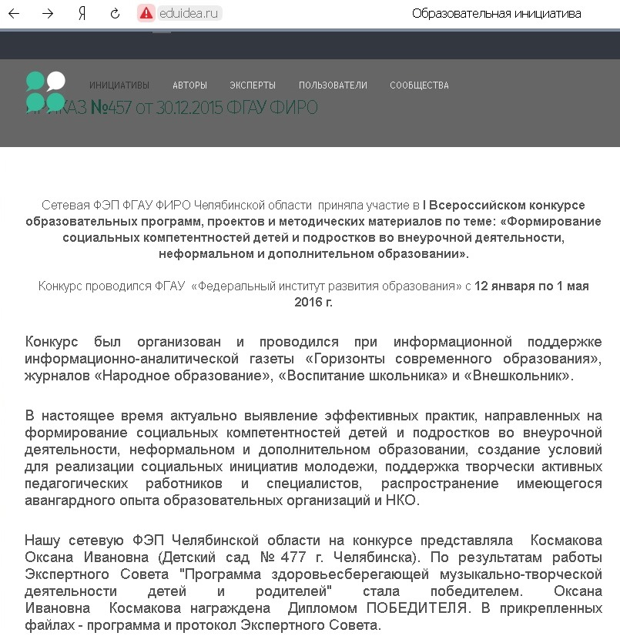
Инновационный подход: интеграция дошкольного и дополнительного образования детей раннего возраста

Slide 21
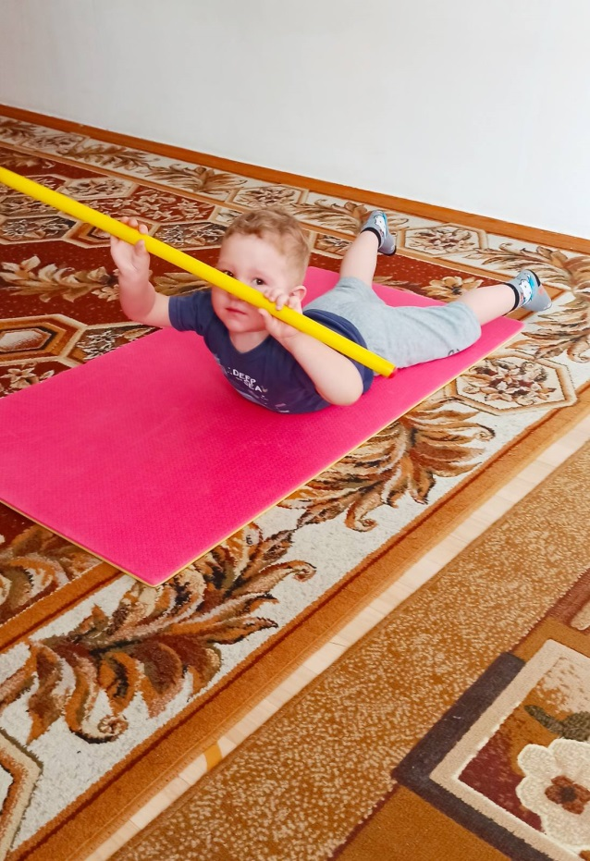
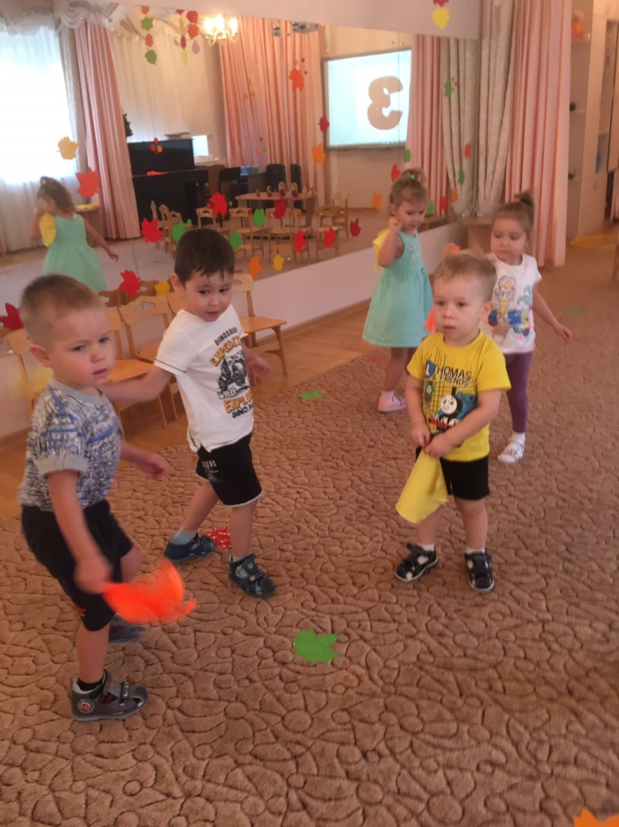
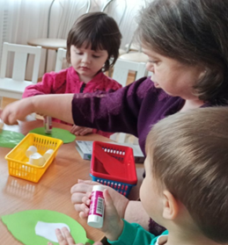
Интеграция дошкольного и дополнительного образования детей раннего возраста
Образовательная программа здоровьесберегающей музыкально- творческой деятельности «Ладушки»
Образовательная программа «Общая физическая подготовка с элементами ЛФК»

Slide 22
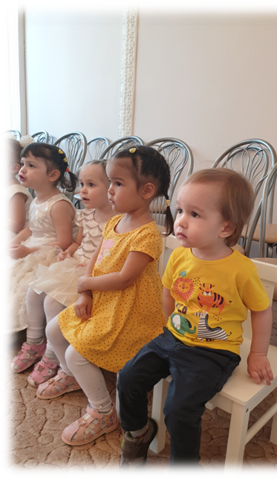
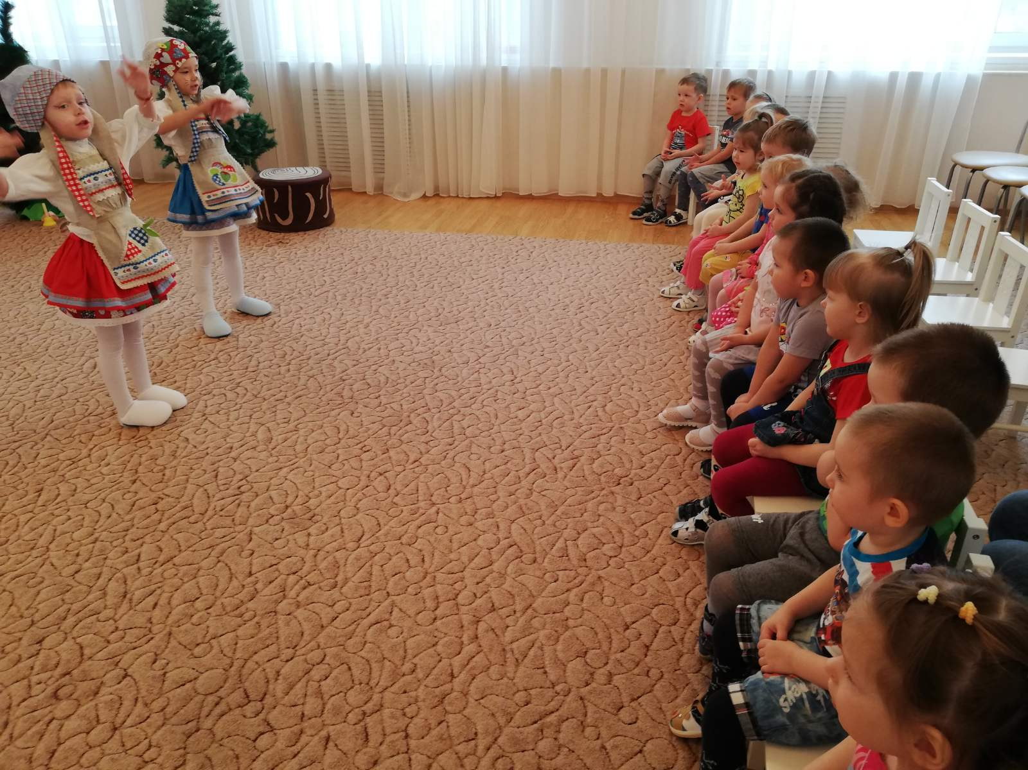

Дополнительное образование детей раннего возраста создаёт условия для восприятия стихов, музыки, сказок детьми раннего возраста

Slide 23
Разнообразие форм работы с родителями
Повышение педагогической культуры родителей
Информационные уголки
Изучение социального статуса семьи
Составление социального паспорта группы
Изучение потребностей семьи
Совместная деятельность и информирование о жизни группы
Анкетирования
Совместные творческие дела (например, 50 лет району, выпуск газет)
Индивидуальные беседы
Семейные выставки
Фото выставки
Консультации
Медиатека для родителей (блог Дистанционное образование)
УниверситетДляМам&Пап (блог Иду в детский сад для родителей детей, не посещающих ДОУ)
Опросы
Брошюры, буклеты
Мастер- классы
Совместные прогулки, мероприятия
Клубный день
Наблюдение
Индивидуальные беседы с родителями в период оформления в детский сад
Общение через формы обратной связи на сайте ДОУ
Группы в ВК и страница в Инстаграмм
Участие в оформлении группы и участка, преобразовании РППС
Участие в режимных моментах

Slide 24
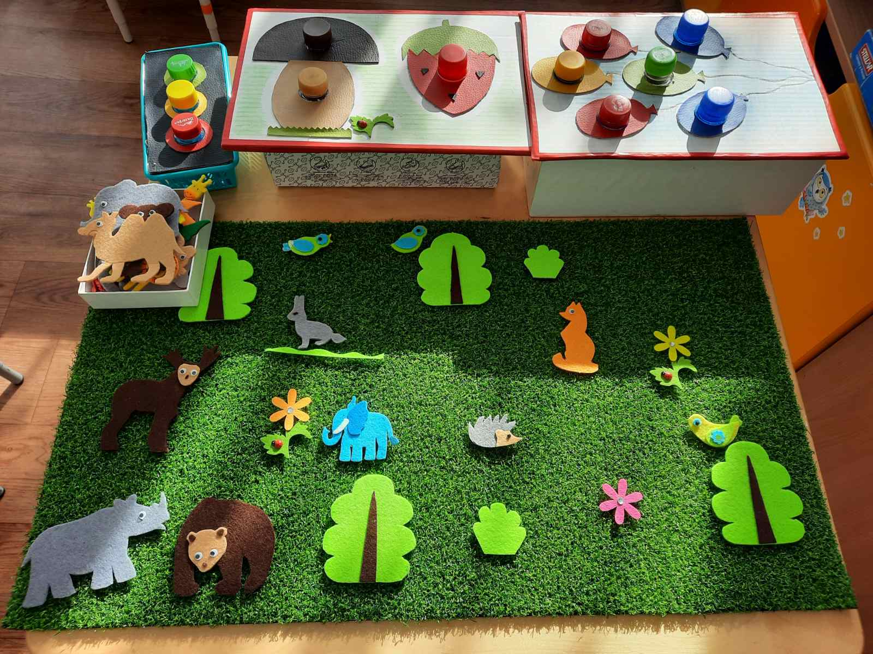
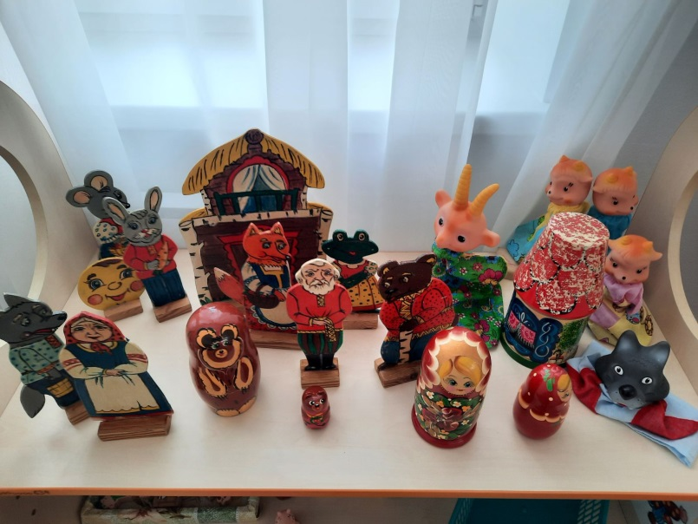
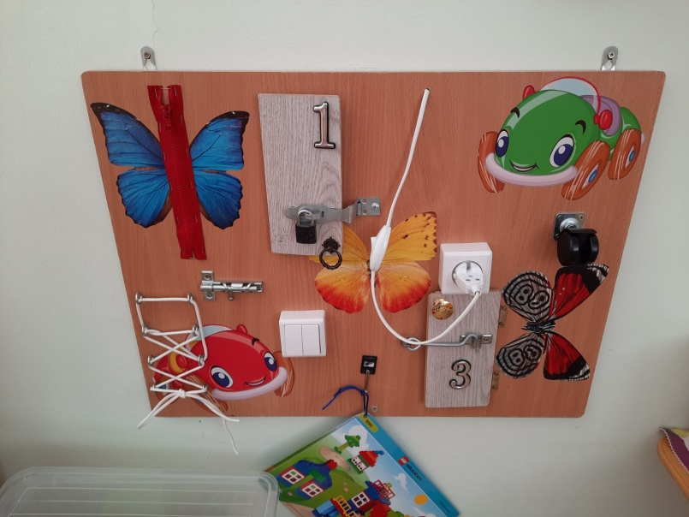
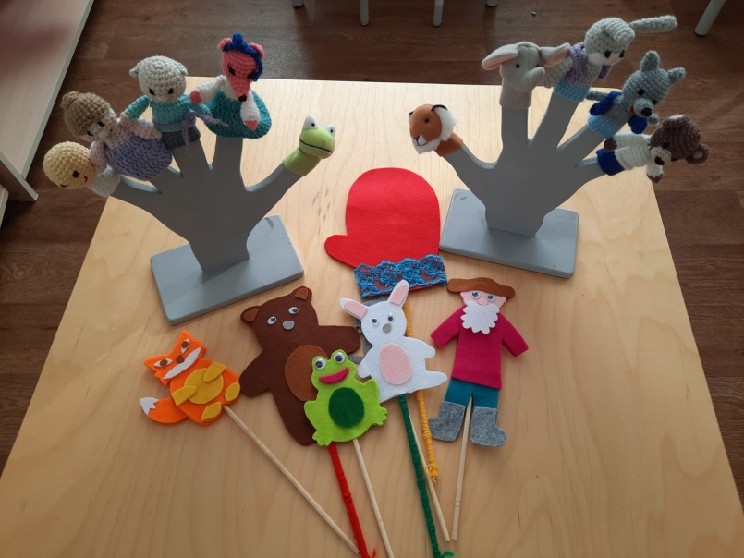
Создание РППС для детей раннего возраста
Педагогические проекты
Родители принимают участие в создании среды

Slide 25
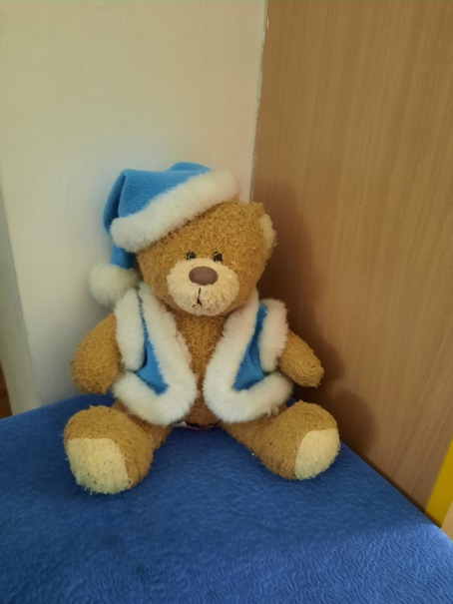
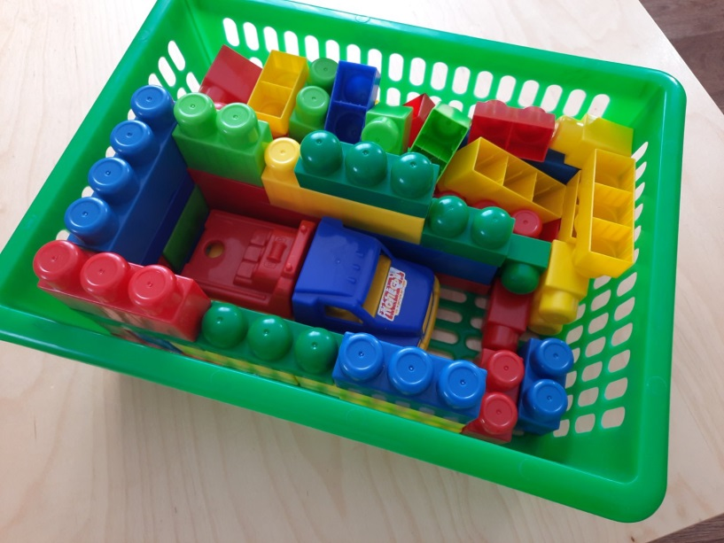
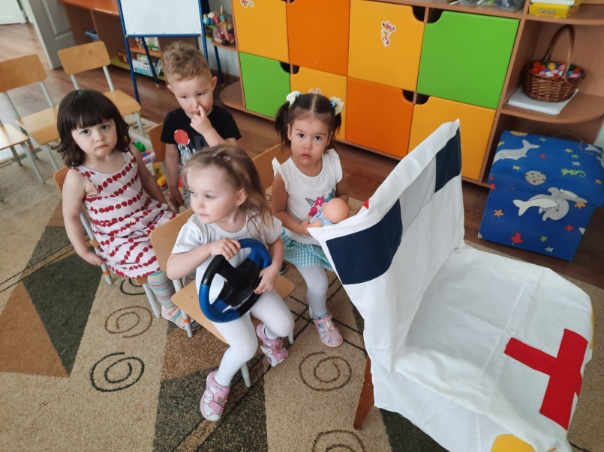
Особенности РППС для детей раннего возраста
Детей в группе встречает герой, который помогает легче войти в группу
Детям предлагаются игровые комплекты:
Несколько кубиков
+ небольшая машинка =предлагается построить гараж
+небольшая куколка=сделать кроватку
+ лошадка=сделать загон для лошадки
Используются маркеры игрового пространства

Slide 26
Результативность работы с детьми раннего возраста

Slide 27
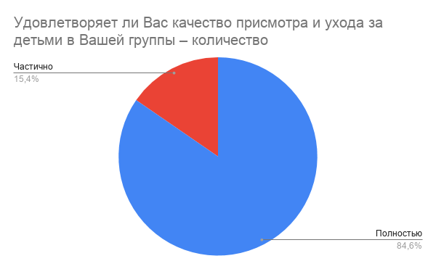
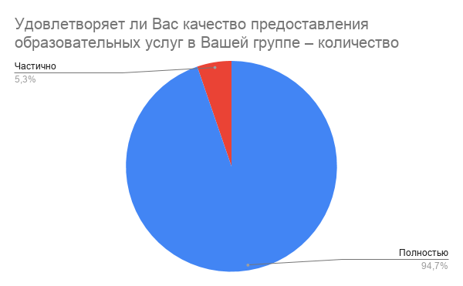
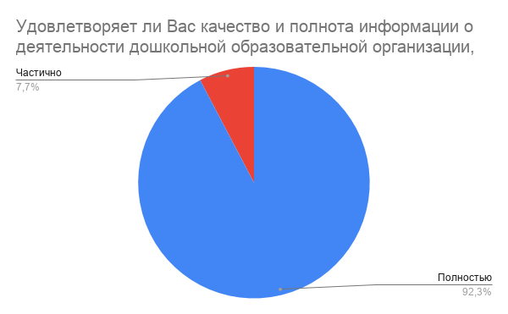
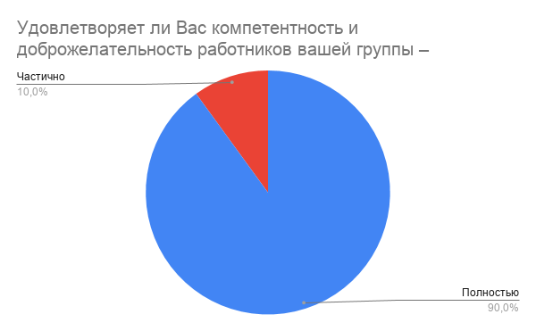
Удовлетворенность родителей
100% родителей готовы рекомендовать свои группы

Slide 28
Перспективы деятельности по работе с детьми раннего возраста
Индивидуализация
Работа с семьёй
Различные формы образования
Расширение условий для проявления активности ребенка
Обогащение условий для двигательной активности на территории МАДОУ
Продолжение практики дополнительного образования детей раннего возраста
Расширение условий присмотра и ухода
Использование современных технологий, в т.ч дистанционных
Пополнение РППС
Notes:
Образование это прежде всего индивидуальный процесс. Мы стремимся растить активного и компетентного ребенка. Детский сад для них - светлый уютный дом. Место, где им всегда рады!
Смена парадигмы от ориентации на дефициты к ориентации на ресурсы (компетентности) ребенка и родителей, когда не существует общей нормы, нужно быть внимательным к проявлениям ребенка и адекватно отвечать на них

Slide 29
Главное — развить в ребенке его безграничные потенциальные возможности, чтобы больше стало радости в его жизни и в мире
Масару Ибука

